Slide 1
Python
Dataframes
Panda

Slide 2
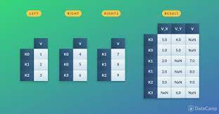
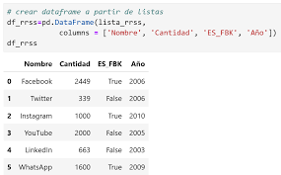
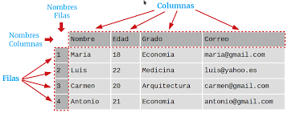
PANDAS
paquete que te ayuda a trabajar con datos multidimensionales que son comunes en estadística o econometría. El nombre viene de PANel DAta Set.

Slide 3
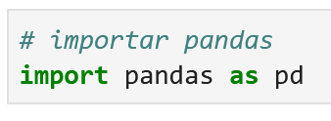
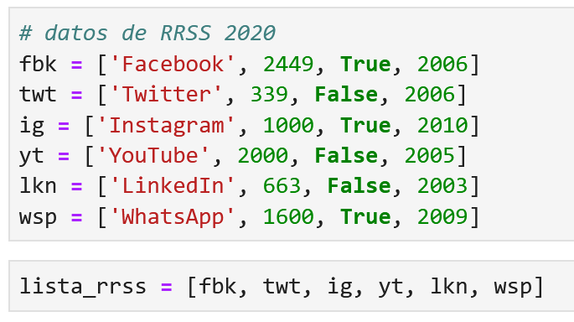
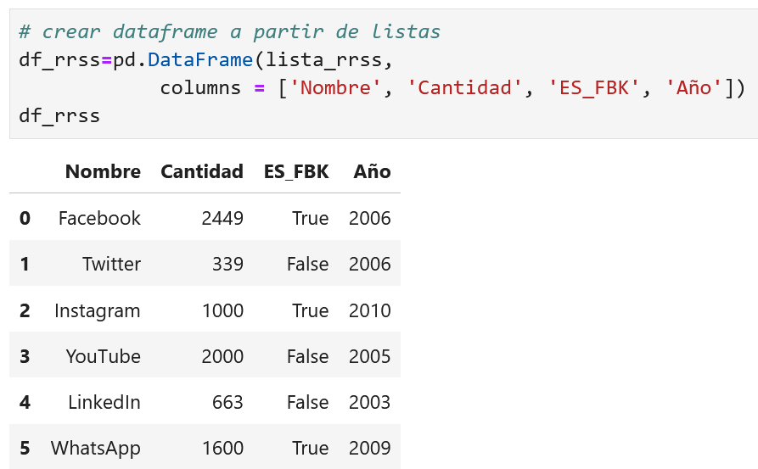
Cómo crear data frames
Crear Dataframes a partir de listas
para crear el df o data frame a partir de esta lista utilizamos

Slide 4
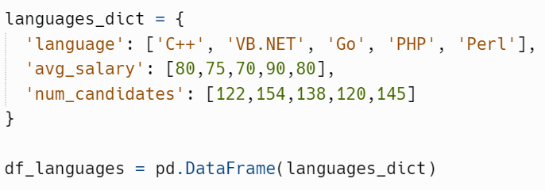
Crear DataFrame a partir de un Diccionario

Slide 5
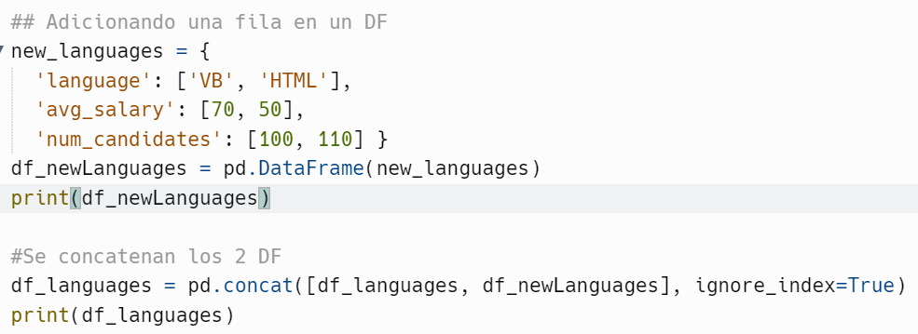
Insertar filas a un DF
Nota: si está pasando solo un escalar en su diccionario, es posible que obtenga el siguiente error: si usa todos los valores escalares, debe pasar un índice. En ese caso, asegúrese de pasar una lista como su valor de diccionario o use el parámetro ignore_index=True

Slide 6
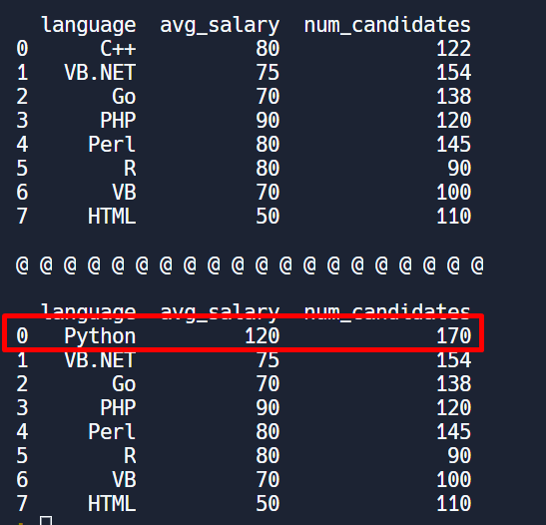
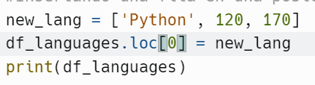
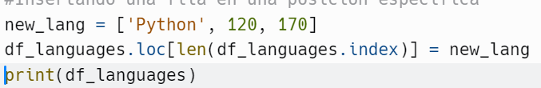
Insertando una fila en una posición especifica

Slide 7
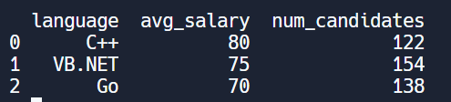
Mostrar cierta cantidad de datos del DF
Si decimos por ejemplo, .head el Dataframe nos muestra los dos (2) primeros elementos de la lista

Slide 8
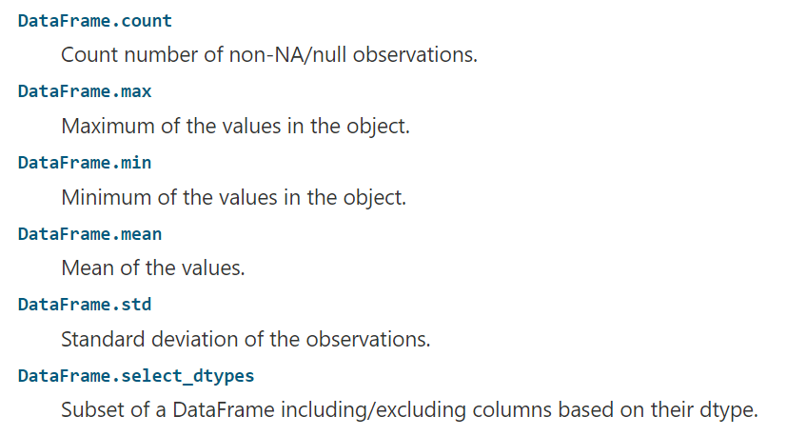
cálculos estadísticos
utilizar otra función que es .describe
print(df_languages.describe())

Slide 9
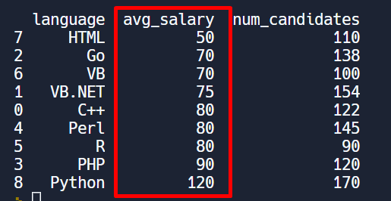
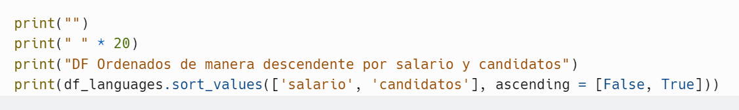
Organizando los datos por una columna

Slide 10
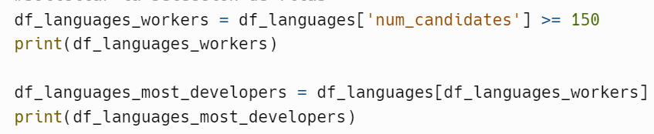
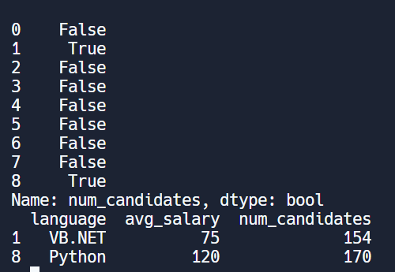
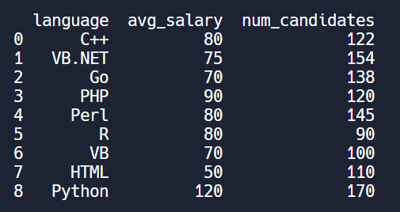
solicitar la selección de filas

Slide 11
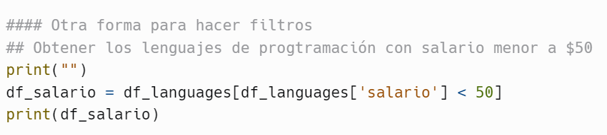
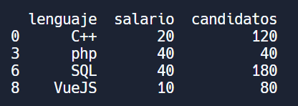
solicitar la selección de filas

Slide 12
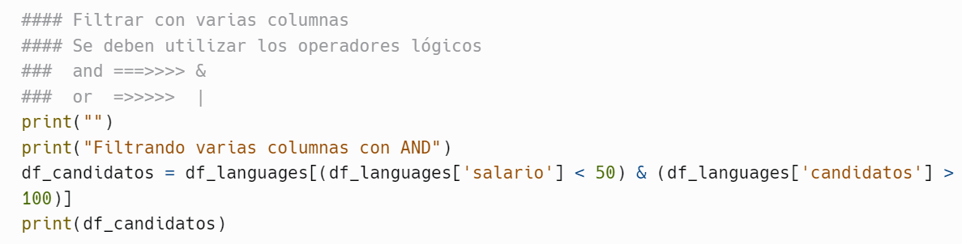
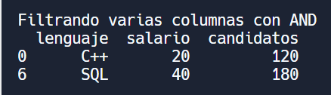
solicitar la selección de filas

Slide 13
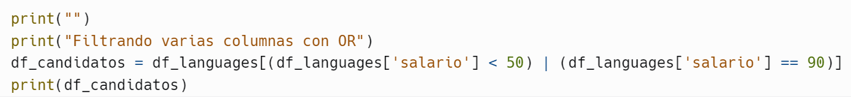
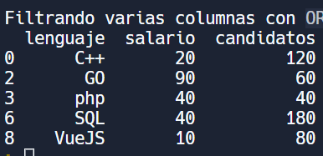
solicitar la selección de filas

Slide 14

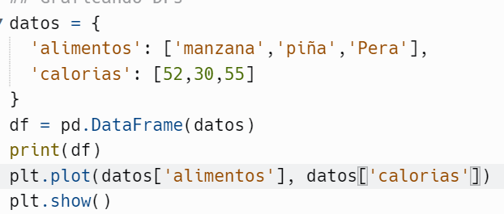
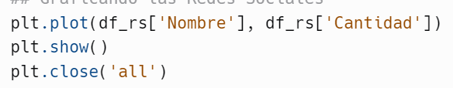

Graficar DFs

Slide 15
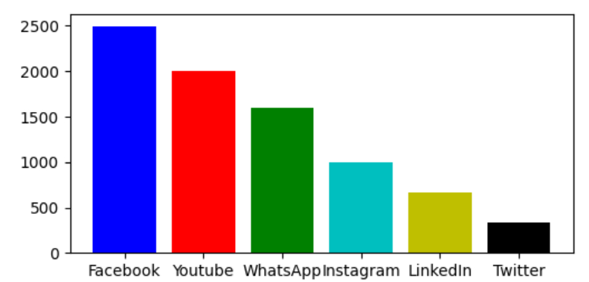
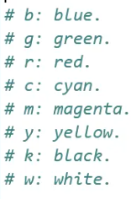
Graficos – Adicionando Color

Slide 16
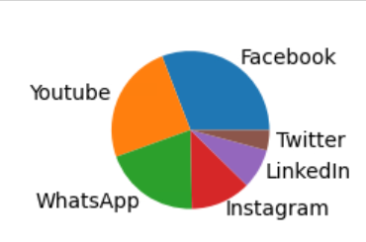
Gráficos – Pie (Tortas)

Slide 17
Webliografia
https://gonzalezgouveia.com/como-usar-matplotlib-%F0%9F%90%8D%F0%9F%92%BB-para-hacer-graficas-python-data-science/
https://gonzalezgouveia.com/como-usar-pandas-para-hacer-dataframes-en-%F0%9F%90%8D-python/
https://www.delftstack.com/es/howto/python-pandas/how-to-filter-dataframe-rows-based-on-column-values-in-pandas/

